Slide 1
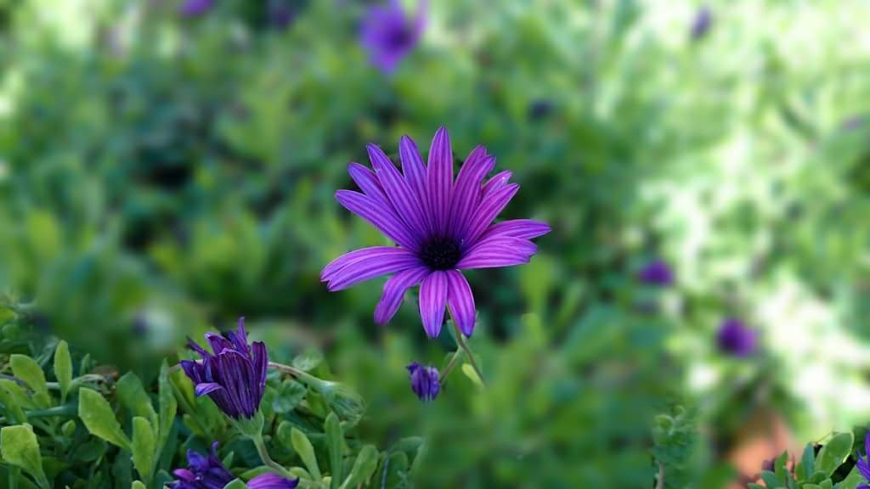
সবাইকে স্বাগতম

Slide 2
পরিচিতি
শ্রেণিঃ সপ্তম
বিষয়ঃ বিজ্ঞান
অধ্যায়ঃ দ্বিতীয়
উদ্ভিদ ও প্রাণীর কোষীয় সংগঠন
সময়ঃ ৪৫ মিনিট
মোঃ ইমাম জাফর সাদেক
সহকারি শিক্ষক মোগলবাসা দ্বি-মুখী উচ্চ বিদ্যালয়
কুড়িগ্রাম সদর, কুড়িগ্রাম
মোবাইল ফোনঃ 01716-752707
ijsadeque@gmail.com

Slide 3
নিচের ছবিটি লক্ষ্য করঃ
১। লোকটি কী করছে?
২। কী দিয়ে দেয়াল তৈরী করছে?
৩। দেয়াল গঠনের একক কী?
৪। তাহলে জীবদেহ গঠনের একক কী?

Slide 4
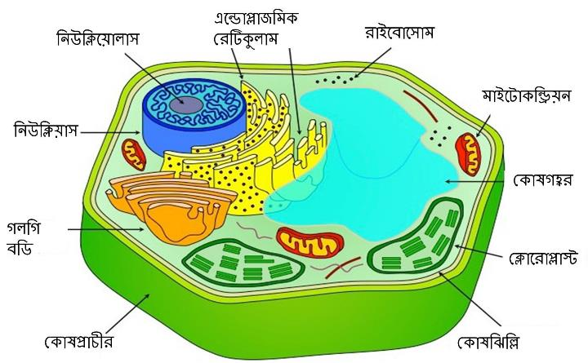
একটি আদর্শ কোষ

Slide 5
শিখন ফল
এই পাঠ শেষে শিক্ষার্থীরাঃ
1। কোষ কী তা বলতে পারবে।
২। একটি কোষের বিভিন্ন অঙ্গাণু সনাক্ত করতে পারবে।
৩। উদ্ভিদ ও প্রাণী কোষের তুলনা করতে পারবে।

Slide 6
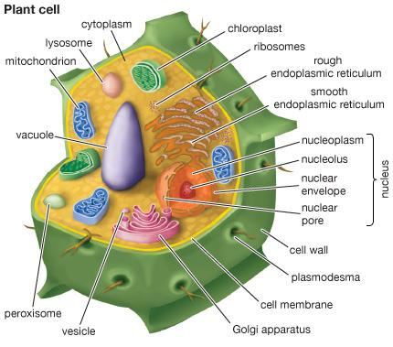
নিচের চিত্রটি লক্ষ্য কর

Slide 7
একক কাজ
কোষ কী সংক্ষেপে লিখ।

Slide 8
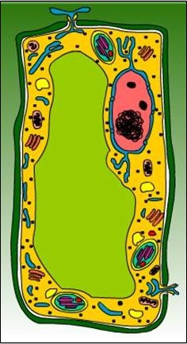
একটি আদর্শ কোষের বিভিন্ন অঙ্গাণু
কোষ প্রাচীর
প্লাজমা পর্দা
নিউক্লিলাস
নিউক্লিওপ্লাজম
নিউক্লিওলাস
নিউক্লিওরন্ধ্র
সাইটোপ্লাজম
এন্ডোপ্লাজমিক জালিকা
কোষ গহবর
প্লাস্টিড
মাইটোকন্ড্রিয়া

Slide 9
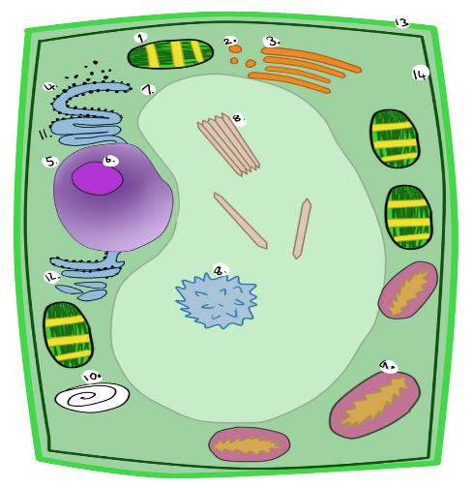
জোড়ায় কাজ
৩
৬
১
৭
৪
২
৫
চিহ্নিত অঙ্গাণুগুলোর নাম লিখ

Slide 10
৩
কোষ গহবর
এন্ডোপ্লাজমিক জালিকা
প্লাস্টিড
মাইটোকন্ড্রিয়া
নিউক্লিওলাস
নিউক্লিওপ্লাজম
সাইটোপ্লাজম
৬
১
৭
এবার এস উত্তরগুলো মিলিয়ে নেই
৪
২
৫

Slide 11
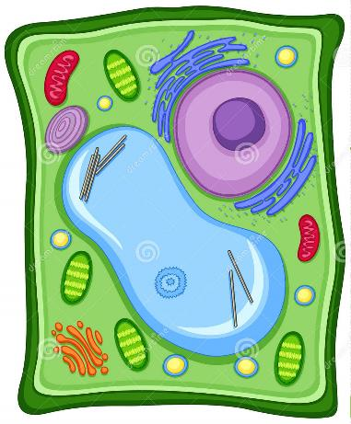
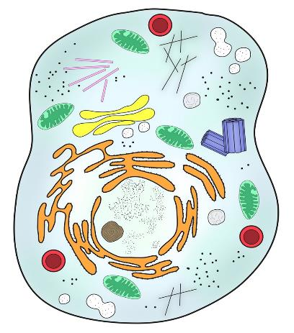
নিচের চিত্র দু’টি ভালভাবে লক্ষ্য কর:

Slide 12
দলীয় কাজ
উদ্ভিদ ও প্রাণী কোষের তুলনা কর

Slide 13
উদ্ভিদ কোষ
প্রাণী কোষ
মাইটোকন্ড্রিয়া
কোষ প্রাচীর
প্লাজমা পর্দা
নিউক্লিয়াস
নিউক্লিওলাস
সাইটোপ্লাজম
প্লাস্টিড
কোষ গহবর
এন্ডোপ্লাজমিক জালিকা
সেন্ট্রিওল

Slide 14
বিষয় | উদ্ভিদ কোষ | প্রাণী কোষ
কোষ প্রাচীর | সেলুলোজ নির্মিত কোষ প্রাচীর থাকে | কোষ প্রাচীর থাকে না
কোষ গহবর | বড় আকারের কোষ গহবর থাকে | সাধারণতঃ কোষ গহবর থাকে না, থাকলেও আকারে ছোট
নিউক্লিয়াসের অবস্থান | কোষ প্রাচীরের কাছে | কোষের মাঝে
সেন্ট্রিওল | থাকে না | থাকে
প্লাস্টিড | থাকে | থাকে না

Slide 15
মূল্যায়ণ
ধন্যবাদ, সঠিক হয়েছে
আবার চেষ্টা কর
১। কোষ গহবর কী?
২। প্রোটোপ্লাজমে পানির পরিমাণ শতকরা কত?
বহুনির্বাচনি প্রশ্ন
১। নিচের কোন অঙ্গাণুটি প্রাণী কোষে থাকে?
(ক) প্লাস্টিড
(খ) বড় কোষ গহবর
(গ) সেন্ট্রিওল
(ঘ) কোষ প্রাচীর
২। সাইটোপ্লাজমীয় অঙ্গাণু-
(i) রাইবোজোম
(ii) প্লাজমা পর্দা
(iii) মাইটোকন্ড্রিয়া
কোনটি সঠিক?
(ক) i ও ii
(খ) i ও iii
(গ) ii ও iii
(ঘ) i, ii ও iii

Slide 16
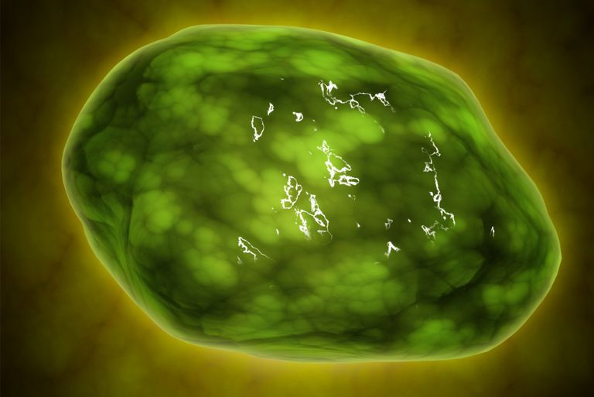
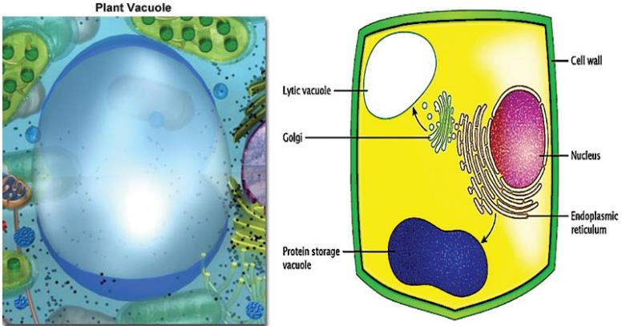
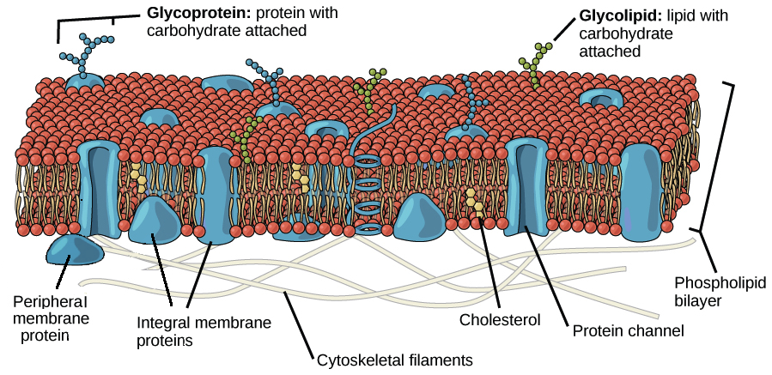
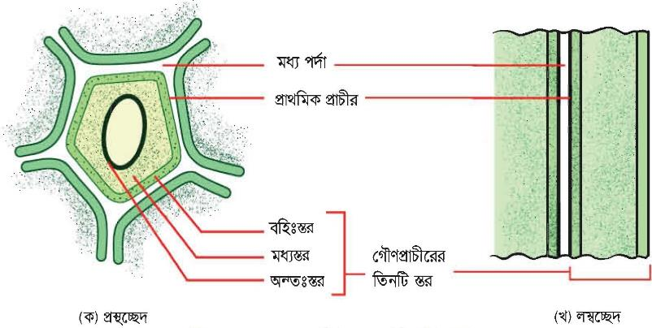
এই পাঠের কিছু গুরুত্ত্বপূর্ণ শব্দ
কোষস্থিত একটি ফাঁকা জায়গা যাতে মূলত নানা প্রকার জৈব এসিড, লবণ, শর্করা আমিষ ইত্যাদি দ্রবীভূত অবস্থায় থেকে কোষরস প্রস্তুত করে।
উদ্ভিদ কোষের ক্ষেত্রে কোষঝিল্লির বাইরে জড় পদার্থের তৈরি পুরু প্রাচীর। এটি সেলুলোজ দ্বারা গঠিত। কোষের সজীব অংশকে রক্ষা করা এবং সীমা রেখা নির্দেশ করা এর প্রধান কাজ।
কোষকে ঘিরে রাখা বিশেষ ধরনের আবরণী পর্দা যা প্লাজমালেমা বা প্লাজমা মেমব্রেন নামেও পরিচিত।
কোষের সাইটোপ্লাজমে অবস্থিত একটি অঙ্গাণু
কোষ প্রাচীর
লাইসোজোম
প্লাজমা পর্দা
কোষ গহবর

Slide 17
বাড়ীর কাজ
একটি উদ্ভিদ কোষের চিহ্নিত চিত্র অঙ্কন কর।

Slide 18
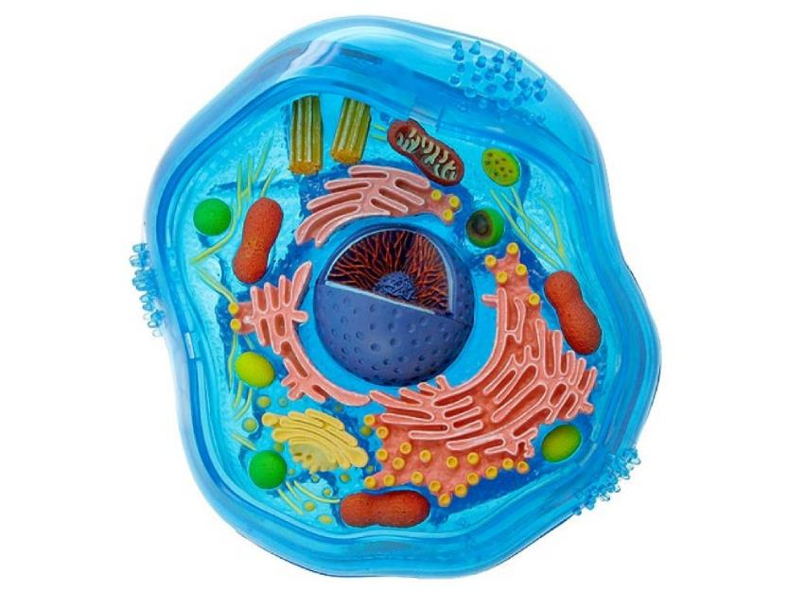
সবাইকে ধন্যবাদ

